Slide 1
Formation oAuth2

Slide 2
Plan du cours
oAuth2, c’est quoi ?
Problématique
Les rôles
La gestion des clients
Les tokens
Les différents scénarios d'autorisation

Slide 3
oAuth2, c’est quoi?
OAuth 2.0 (Open Authorization) successeur du protocole OAuth 1.0
Framework d’autorisation permettant à une application tierce d’accéder à un service web.
Largement utilisé dans le domaine du web avec notamment Facebook ou encore Google
En tant que développeur, nous pouvons être amenés à utiliser un serveur fournissant un accès via OAuth 2.0 ou à implémenter un serveur d’autorisation pour sécuriser une API en utilisant ce Framework.
Formalisé dans la RFC 6749 en octobre 2012, OAuth 2.0 est né d’un besoin simple :
Comment une application peut-elle accéder à une ressource protégée au nom de son propriétaire sans connaitre ses identifiants (login et mot de passe) ?

Slide 4
Problématique ?
Avec la démocratisation des applications web et la prolifération des applications mobiles, différentes applications sont amenées à interagir entre elles. Ainsi, un site web A pourrait utiliser les données d’un réseau social connu afin d’inscrire un utilisateur.
Cette démarche permet à l’utilisateur de donner accès à ses informations personnelles déjà disponibles sur le réseau social au site web A.
Avant l’arrivée de OAuth, l’utilisateur devait faire confiance au site web A et lui donner ses identifiants.
Cependant, pour éviter de redemander les identifiants à l’utilisateur, les applications tierces avaient tendance à conserver le mot de passe de celui-ci en clair.
En plus des limites de sécurité liées à cette conservation du mot de passe en clair, l’application tierce était en mesure d’accéder à toutes les informations protégées sans distinction.

Slide 5
Problématique ? (suite)
Si l’utilisateur a fourni ses identifiants à plusieurs applications tierces et décide de les changer, il doit le modifier aussi pour toutes ces applications.
Pour répondre à ces problématiques, OAuth 2.0 a été créé afin de permettre des interactions entre applications dans un contexte sécuritaire optimal.
OAuth 2.0 a été conçu pour être utilisé avec le protocole HTTPS.
OAuth 2.0 se différencie en partie de son prédécesseur OAuth 1.0 par le fait que l’aspect sécuritaire lié à l’intégrité et la confidentialité des données transmises pendant la demande d’autorisation est délégué au protocole TLS.
OAuth 2.0 doit donc toujours s’utiliser avec une connexion sécurisée (HTTPS) pour bien remplir son objectif.

Slide 6
Les rôles
Le schéma classique d’un processus d’authentification et d’autorisation fait intervenir deux parties :
un serveur en mesure d’authentifier et d’autoriser l’accès à une ressource ;
un utilisateur qui fournit ses identifiants pour accéder à la ressource.
La ressource désigne ici toute information appartenant à l’utilisateur et qui est exposée par le serveur (son identité, ses photos, ses messages, etc.).
Pour OAuth, le processus d’autorisation est un peu plus complexe et peut faire intervenir jusqu’à quatre acteurs : Resource owner, Client, Resource server et Authorization server.

Slide 7
Les rôles (suite)
Resource owner : Le propriétaire de la ressource est une entité (par exemple un utilisateur) en mesure de donner l’accès à une ressource protégée.
Client : Le client désigne l’application tierce qui demande l’accès à la ressource au nom de son propriétaire. Le terme client peut parfois induire en erreur car il peut désigner, ici, aussi bien une application mobile qu’un serveur web. Il permet juste d’identifier l’entité qui souhaite accéder à une ressource.
Resource server : Le serveur de ressource désigne le serveur qui héberge les ressources protégées.
Authorization server : Le serveur qui délivre le droit d’accès à la ressource protégée au client après avoir authentifier le propriétaire de la ressource.
Un même serveur pourra jouer le rôle de serveur d’autorisation et héberger les ressources protégées. A titre d’exemple, si un site web nous demande notre autorisation pour publier sur notre mur Facebook, nous jouons le rôle de propriétaire de la ressource, le site web est le client et le serveur de Facebook joue le double rôle de serveur d’autorisation et de serveur de ressource.

Slide 8
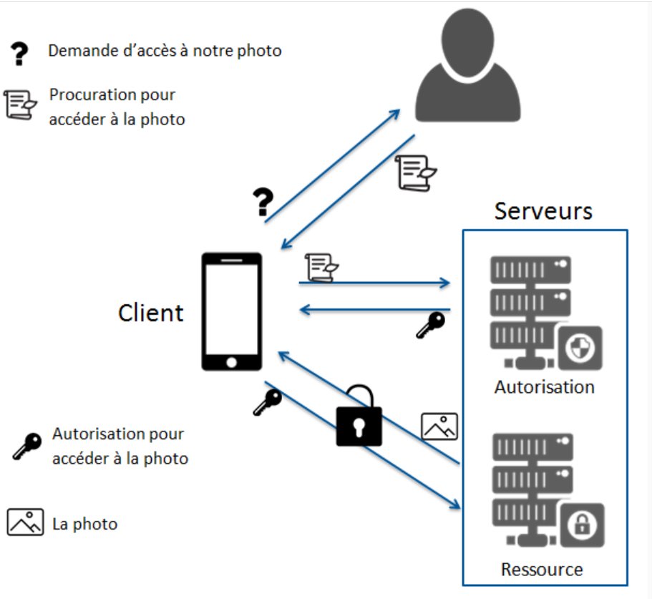
Les rôles (suite)

Slide 9
Les rôles (suite)
Une demande d’autorisation avec OAuth est toujours initiée par un client. Pour tous les clients, il faudra donc les enregistrer auprès du serveur d’autorisation.
L’enregistrement nécessite au moins trois informations :
l’identifiant du client ;
le mot de passe ou la paire de clés (publique/privée) pour les clients confidentiels ;
et une ou plusieurs URL de redirection.

Slide 10
Les tokens
La demande d’accès à une ressource protégée via OAuth se traduit par la délivrance d’un token au client. Le token représente juste une chaîne de caractère unique permettant d’identifier le client et les différentes informations utiles durant le processus d’autorisation.
Le serveur d’autorisation est en mesure d’en fournir deux types : Access token et Refresh token.
Access token : permet au client d’accéder à la ressource protégée. Ce token a une durée de validité limitée et peut avoir une portée limitée. Cette notion de portée permet d’accorder un accès limité au client. Ainsi, un utilisateur peut autoriser un client à accéder à ses ressources qu’en lecture seule.
Refresh token : permet au client d’obtenir un nouveau token d’accès une fois que celui-ci a expiré. Sa durée de validité est aussi limitée mais est beaucoup plus élevée que celle du token d’accès. Son utilisation permet au client d’obtenir un nouveau token d’accès sans l’intervention du propriétaire de la ressource protégée.

Slide 11
Les tokens
En résumé, OAuth 2.0 formalise un ensemble de mécanismes permettant à une application tierce (client) d’accéder à une ressource protégée au nom de son propriétaire (resource owner) ou en son propre nom. Cette autorisation se traduit par la délivrance d’un token d’accès (et éventuellement d’un token de rafraîchissement) qui permet au client de dialoguer avec le serveur hébergeant les ressources protégées (serveur de ressource).

Slide 12
Les différents scénarios d'autorisation
Autorisation avec un code : Authorization Code Grant
Autorisation implicite : Implicit Grant
Autorisation avec les identifiants du propriétaire de la ressource : Resource Owner Password Credentials Grant
Autorisation avec les identifiants du client : Client Credentials Grant

Slide 13
Authorization Code Grant
Ce processus d’autorisation principalement utilisé par les clients confidentiels permet d’obtenir un token d’accès (Access token) et un token de rafraîchissement (Refresh token). Il nécessite l’intervention du client, du propriétaire de la ressource protégée et du serveur d’autorisation. C’est d’ailleurs le mode d’utilisation à l’origine du protocole OAuth 1.0.
Les clients dits confidentiels sont les clients en mesure de conserver en toute confidentialité les identifiants qui leurs sont affectés.
Cas d’usage :
Le cas d’usage typique pour ce type d’autorisation est lorsque le client est un code coté serveur.
Si par exemple nous développons une application web en PHP et que depuis le serveur nous voulions accéder à certains services Google (profil Google Plus, mails, etc.) d’un utilisateur, le procédé d’autorisation avec un code serait le plus approprié. L’accès au code serveur étant sécurisé, le client peut être considéré comme étant confidentiel.

Slide 14
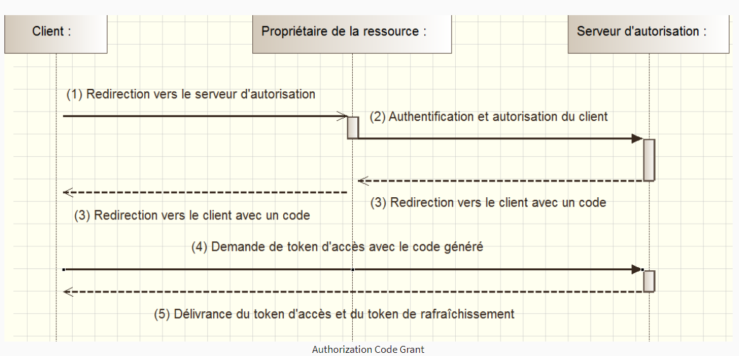
Authorization Code Grant (suite)

Slide 15
Authorization Code Grant (suite)
Le client redirige le propriétaire de la ressource vers le serveur d’autorisation. Le client doit inclure son identifiant dans la requête de redirection et le niveau d’accès qu’il souhaite obtenir.
Le propriétaire de la ressource s’authentifie auprès du serveur d’autorisation et approuve ou non la requête du client.
Si la requête est autorisée, le serveur d’autorisation redirige à nouveau le propriétaire de la ressource en utilisant l’URL de redirection défini par le client. Cette URL est renseignée à l’enregistrement du client et peut aussi être choisie dans la requête à l’étape 1. La requête de redirection contient un code d’autorisation dans l’URL.
Avec le code d’autorisation ainsi obtenu, le client demande un token d’accès en prenant le soin de s’authentifier à son tour auprès du serveur d’autorisation.
Une fois le client authentifié, le serveur d’autorisation valide le code d’autorisation et s’assure que l’URL de redirection est identique à celle utilisée dans la troisième étape. Si toutes ces contraintes sont respectées, le serveur d’autorisation renvoie au client un token d’accès et éventuellement un token de rafraîchissement.

Slide 16
Authorization Code Grant (suite)
Pour assurer ces différentes interactions, le serveur d’autorisation doit mettre à disposition des clients deux URL :
Une URL d’autorisation (Authorization endpoint) qui sera utilisée dans l’étape 1 et permettra d’obtenir un code d’autorisation
et une URL de génération de tokens (Tokens endpoint) permettant d’obtenir les différents tokens.

Slide 17
Autorisation implicite : Implicit Grant
Ce processus est idéal pour les applications clientes dites publiques. Comme pour l’autorisation avec un code, il fait intervenir le client, le propriétaire de la ressource protégée et le serveur d’autorisation.
Les clients publics, à l’opposé des clients confidentiels, ne peuvent pas assurer la confidentialité de leurs identifiants.
Cas d’usage :
Les applications mobiles ou encore les applications JavaScript exécutées sur le navigateur de l’utilisateur sont les principales utilisatrices de ce moyen d’autorisation. Le client étant publique, il ne peut pas s’authentifier de manière fiable.
Ainsi, contrairement à l’autorisation avec un code, le client ne peut fournir de mot de passe. Son identifiant et l’URL de redirection préenregistrée permettront de l’authentifier d’où le nom d’autorisation implicite. Du moment où le serveur d’autorisation redirige le propriétaire de la ressource vers une URL associée au client, il considère implicitement que le client a fait la demande d’autorisation et va traiter la réponse.

Slide 18
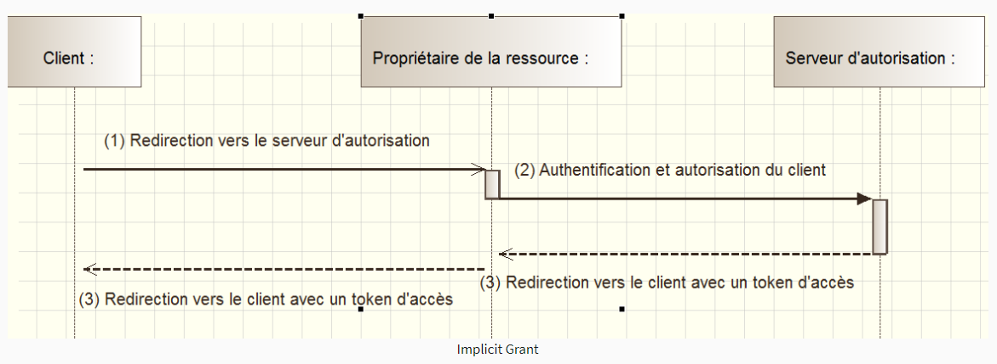
Autorisation implicite : Implicit Grant (suite)

Slide 19
Resource Owner Password Credentials Grant
Ce processus se démarque des deux premières par le fait qu’il ne nécessite pas de redirection du propriétaire de la ressource vers le serveur d’autorisation.
Cas d’usage :
Le seul cas d’usage valide pour cette méthode est lorsque le client et le serveur d’application sont fournis par la même entité (même entreprise, même développeur, etc.).
Il doit y avoir une relation de confiance absolue entre ces deux acteurs car le propriétaire de la ressource doit fournir ses identifiants au client.
Comme décrit au début de cette présentation, fournir ses identifiants à des applications tierces est très fortement déconseillé et OAuth a été pensé pour éviter cela.

Slide 20
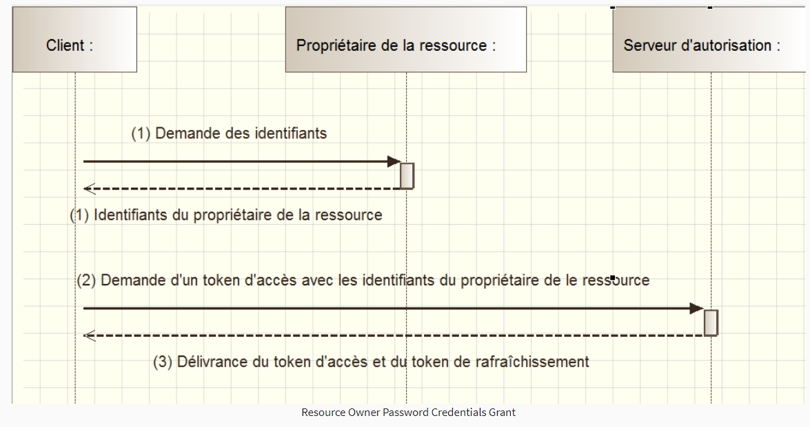
Resource Owner Password Credentials Grant (suite)

Slide 21
Client Credentials Grant
Ce processus est le seul qui ne fait intervenir que deux acteurs :
le client ;
et le serveur d’autorisation.
Il est souvent appelé two-legged OAuth (deux jambes) ou 2LO.
Le propriétaire de la ressource n’est pas sollicité car cette méthode ne permet pas en général d’accéder à des ressources protégées (à part ceux du client).
Cas d’usage :
L’utilisation de ce mode d’autorisation peut s’avérer très utile si un serveur fournit une API publique mais veut ajouter une limitation à l’usage qui est faite par les clients.
Ainsi, le serveur pourra mettre en place par exemple un système de limitation du nombre de requêtes par client ou encore permettre à un client de configurer ses propres paramètres.

Slide 22
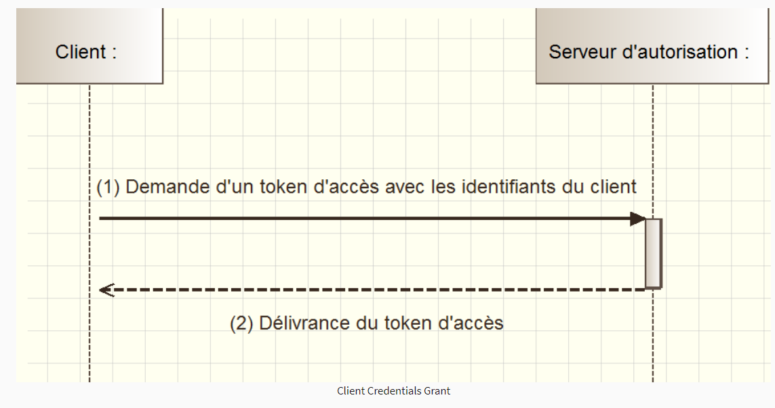
Client Credentials Grant (suite)

